Slide 1

Introduction
O.Legrand
G. Seront

Slide 2

Open Handset Alliance Project
Regroupement d'entreprises :
  de télécommunications,
  de constructeurs d’appareils mobiles,
  de développeurs de logiciels, …
Asus, Acer, LG Electronics, Motorola, Samsung, Sony Ericsson, Garmin, Toshiba, Google, eBay , Intel, Texas Instruments, Telecom Italia, Telefónica, China Mobile Communications Corporation, …
www.openhandsetalliance.com/oha_members.html

Slide 3
Open Handset Alliance Project
But :
  Offrir une plateforme pour appareils mobiles
    Gratuite
    Ouverte
    Complète
Appelée « Android »
www.openhandsetalliance.com/oha_overview.html

Slide 4
Android
Conçu pour les appareils mobiles
Permet le développement d’applications en Java
Comprend un système d’exploitation : Linux version 3.10 (pour Lollipop)
Permet d’accéder à toutes les fonctionnalités de l’appareil

Slide 5

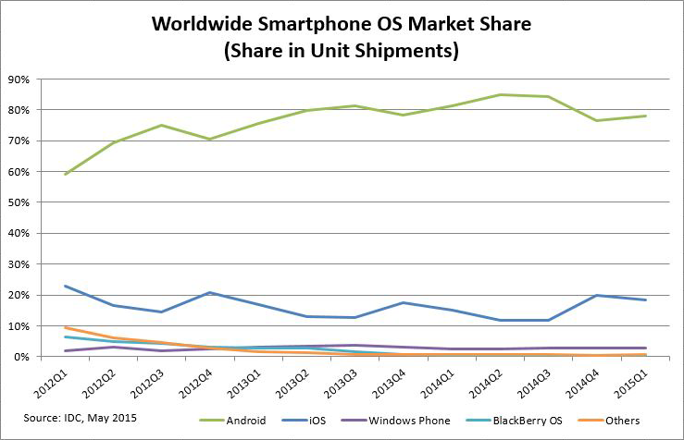
Les concurrents
code.google.com/android/documentation.html

Slide 6
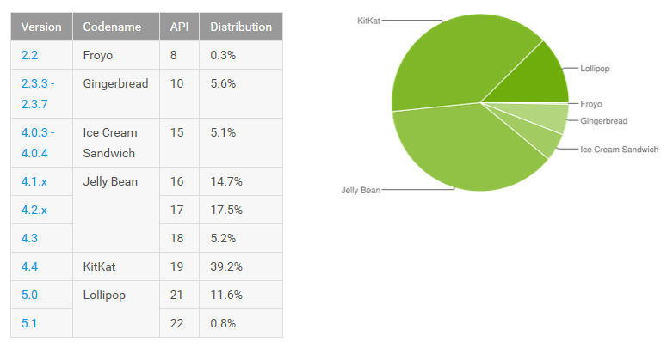
Versions
http://developer.android.com/about/dashboards/index.html

Slide 7
Caractéristiques d’Android
Environnement permettant la réutilisation et le remplacement de composants logiciels
Machine virtuelle conçue pour les appareils mobiles
  Dalvik Virtual Machine
Librairies graphiques
  2D, 3D basée sur la spécification OpenGL ES 1.0

Slide 8
Contient un sgbd :
  SQLite
Supporte les formats images, audios, vidéos :
  MPEG4, H.264, MP3, AAC, AMR, JPG, PNG, GIF
Communications :
  Bluetooth, 3-4G, WiFi
Utilisation possible :
  de l’appareil photo, du GPS, de la boussole, de l’accéléromètre
Environnement de développement :
  émulateur
  outils de debugging
  Android Studio (basé sur IntelliJ)

Slide 9
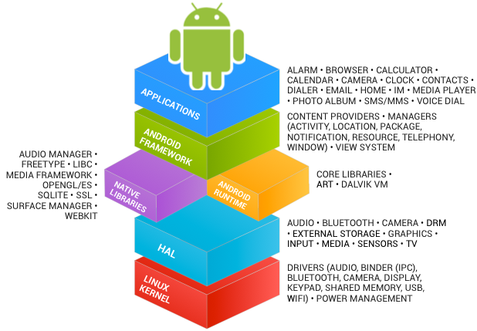
Architecture
http://source.android.com/source/index.html

Slide 10
Environnement applicatif
Android contient des applications écrites en Java :
  gestion des SMS
  consultation du calendrier
  consultation de cartes
  navigateur internet
  gestion des contacts
Accessibles par toute application
code.google.com/android/what-is-android.html

Slide 11
Environnement applicatif
Les développeurs ont accès à toutes les API du système (y compris les applications natives)
L’architecture applicative facilite la réutilisation de composants logiciels :
  toute application peut publier ses capacités, tout autre application peut alors faire appel à ces capacités
  l’utilisateur peut remplacer tout composant par un autre présentant les même capacités

Slide 12
Environnement applicatif
Comprend les modules :
  « Window Manager » et « View System » :
    modules de gestion des composants graphiques
  « Content Provider » :
    module permettant aux applications de s’échanger des données (ex: des contacts)
  « Ressource Manager »
    module donnant accès à des ressources autres que du code : strings, graphiques, layouts, menus, animation.
  « Notification Manager »
    module permettant à une application d’afficher une alerte dans la barre d’état de l’appareil
code.google.com/android/what-is-android.html

Slide 13
Environnement applicatif
  « Activity Manager »
    gère les cycles de vie des applications. Il facilite le passage de l’une à l’autre.
  « Location Manager »
    permet d’utiliser les données provenant du gps, de la boussole, de l’accéléromètre.
  « Telephony Manager »
    permet d’accéder aux fonctionnalités liées au gsm.
  « XMPP Service »
    gère les connections P2P entre appareils.
Ces modules sont accessibles par toute application
code.google.com/android/what-is-android.html

Slide 14
Native Librairies
Android comprend des librairies c/c++ :
  System C library
  Media Libraries
  Surface Manager
  LibWebCore
  SGL
  3D libraries
  FreeType
  SQLite
Ces librairies sont :
  Utilisées par les modules systèmes
  Accessibles par toute application

Slide 15
Android Runtime
Android possède :
  des « core libraries » présentant les même fonctionnalités que celles offertes par le langage Java
  Une machine virtuelle propre (Dalvik Virtual Machine)

Slide 16
Dalvik Virtual Machine (DVM)
Optimisée pour les appareils mobiles
Plusieurs DVM peuvent tourner simultanément
Chaque application tourne dans sa propre machine virtuelle
Un fichier source est compilé (.java->.class)
Le byte code (.class) est transformé en (.dex) par l’outil dx
La machine virtuelle exécute le fichier (.dex)

Slide 17
Depuis Lolipop: Android Run Time (ART)
Compatible avec Dalvik
  Sauf optimisation par certains outils
Ahead-of-Time compilation (AOT)
  Pas « just-in-time » mais avant usage
  dex2aot
  Converti en code « natif »
Meilleur Garbage Collection
Meilleur Debugging
https://source.android.com/devices/tech/dalvik/index.html

Slide 18
Linux Kernel
Le système d’exploitation utilisé par Android est la version 3.10 de Linux (pour Lollipop)
https://fr.wikipedia.org/wiki/Android

Slide 19
Ressources
Google maintient plusieurs sites d’aide:
  http://developer.android.com/index.html
    Pour les développeurs d’applications
  https://source.android.com/index.html
    Pour ceux qui veulent modifier ou porter Android sur d’autre plateforme
    Les sources d’Android sont disponibles!
https://fr.wikipedia.org/wiki/Android

Slide 20
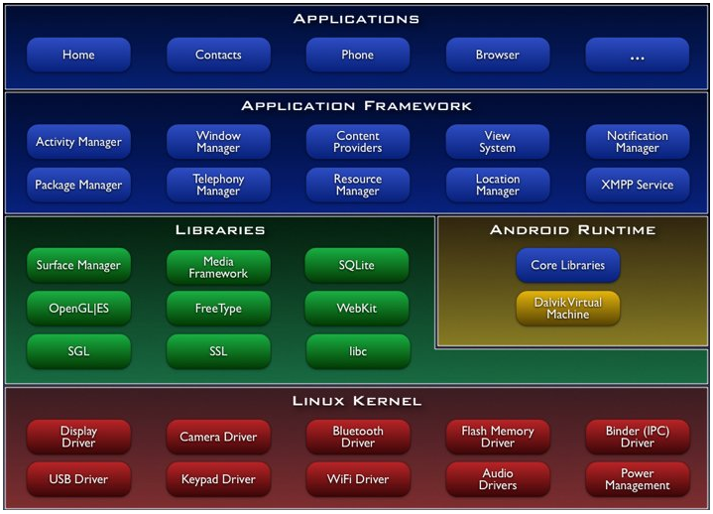
Architecture (old)
code.google.com/android/what-is-android.html

Slide 21
Vidéos
Vidéos concernant l’architecture :
  Androidology - Architecture Overview
        (les 7 premières minutes)
  Androidology_Part_3_of_3_APIs
code.google.com/android/what-is-android.html
Notes:
Ces vidéos ne sont plus disponibles en ligne. J’en ai une copie, mais l’architecture a évoluée depuis.

